Slide 1
软件要求
haigha-0.8.0
安装：解压，进入目录，pip install haigha
svn路径
http://192.168.30.132/svn/doc/testDept/部门公共/培训资料/Python/software/haigha-0.8.0.tar.gz

Slide 2
基于TCP的消息总线：简化系统设计，提供灵活性
服务
服务
服务
服务
服务
RabbitMQ
server
服务
服务
服务
服务
服务

Slide 3
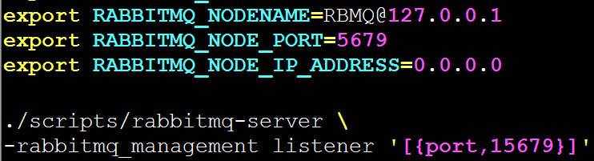
连接RabbitMQ
业务端口
run.sh
管理端口

Slide 4
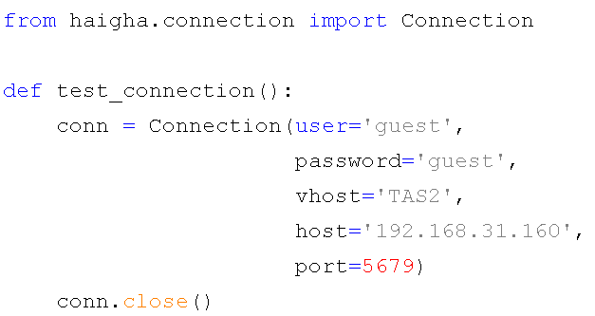
测试用例：连接RabbitMQ

Slide 5
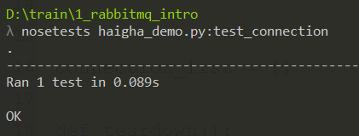
用例(连接RabbitMQ)，执行结果

Slide 6
RabbitMQ就像邮局
邮局只负责把信件放进邮箱，用户需要自己打开邮箱取信。
总线只负责把消息放进消息队列，用户需要自己从消息队列取消息。
邮局
邮箱
邮件：地址+内容
RabbitMQ
Exchange
消息队列
消息：路由键+内容
RabbitMQ server

Slide 7
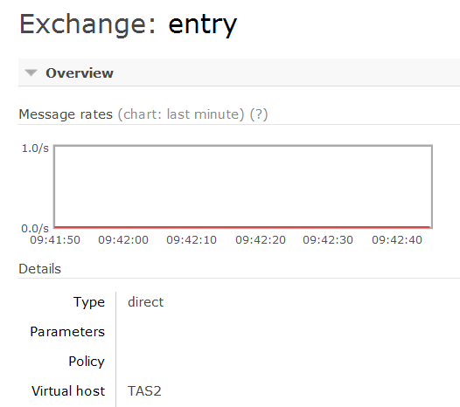
Direct模式
依据转发模式的不同，RabbitMQ可以创建各种Exchange。
TAS使用的是Direct类型的Exchange，下面的介绍也只限于这种类型。

Slide 8
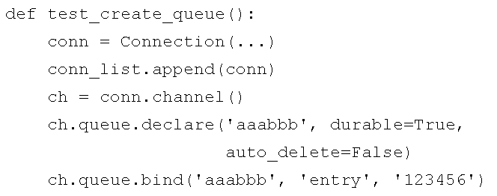
创建消息队列
消息队列， exchange， 路由键

Slide 9
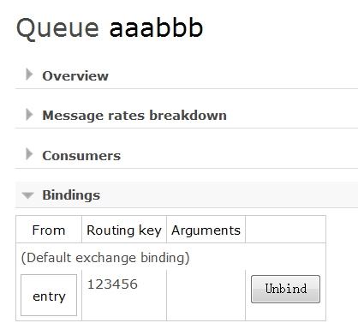
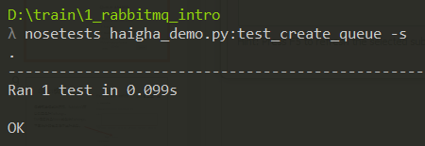
执行结果
先删除消息队列aaabbb，再执行：

Slide 10
消息队列
如果同名队列不存在，RabbitMq会创建新队列。
如果同名队列已经存在，RabbitMq会返回这个消息队列。
被创建的queue会一直存在下去，除非在总线Web客户端上被删除。

Slide 11
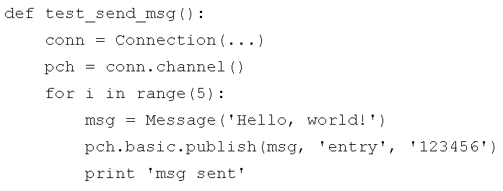
发送消息，代码

Slide 12
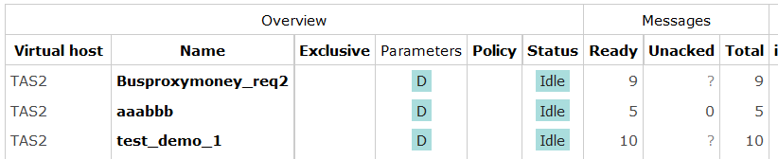
发送消息，执行结果

Slide 13
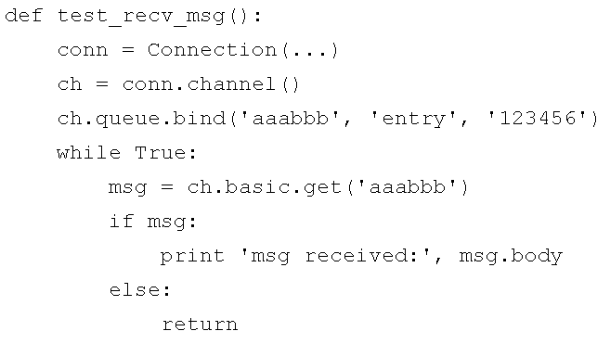
接收消息，代码

Slide 14
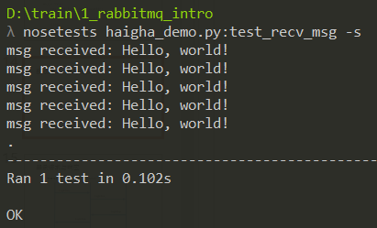
接收消息，执行结果

Slide 15
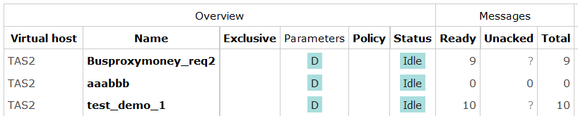
接收消息，执行结果

Slide 16
haigha: channel.basic.get(queue)
功能：从指定消息队列取消息
如果消息队列里有消息，则返回消息。消息队列为空，则返回None
测试用例里用一个循环来接收消息，太麻烦
接收操作会封装在消息总线的测试驱动中，给测试用例提供recv接口： msg = ch.basic.get.recv(‘q’, 1.0) # 1.0是超时时间，接收超时则抛异常

Slide 17
请求与响应
前置服务 RabbitMQ 登录服务
proxy_demo login_demo
LoginReq
LoginReq
LoginRsp
LoginRsp

Slide 18
TAS服务要创建自己的接收消息队列
登录服务创建消息队列login_user_req，绑定路由键user_req，接收login_req消息。
前置服务创建消息队列proxy_user_rsp，绑定路由键user_rsp，接收login_rsp消息。

Slide 19
Exchange与消息队列： 消息流
RabbitMQ
消息队列 <<<
proxy_user_rsp
login_rsp
login_rsp
login_rsp
key=user_rsp
前置
服务
Exchange
登录
服务
login_req
key=user_req
>>> 消息队列
login_user_req
login_req
login_req

Slide 20
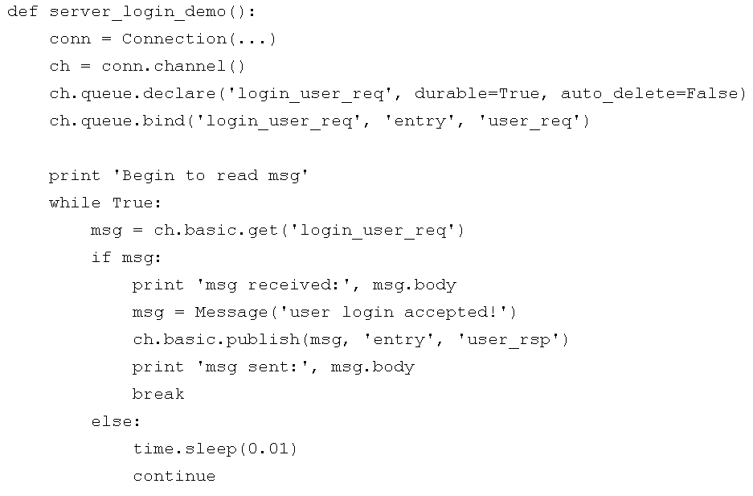
login_demo代码

Slide 21
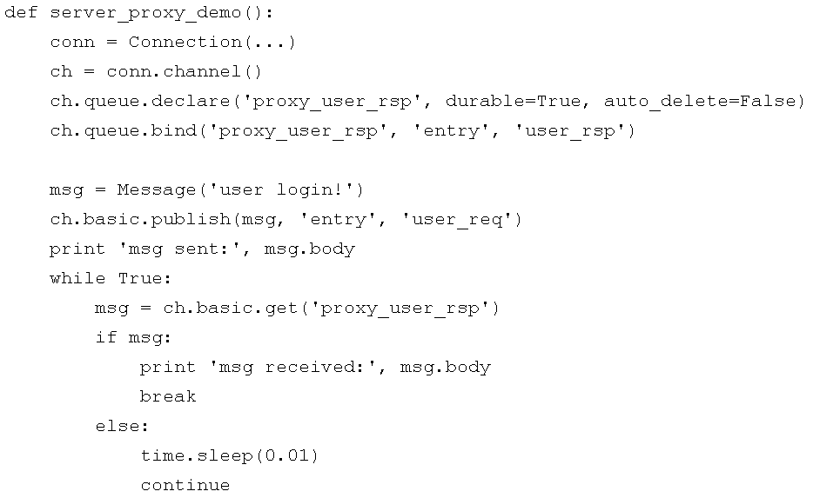
proxy_demo代码

Slide 22
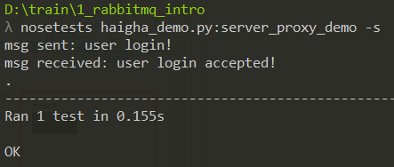
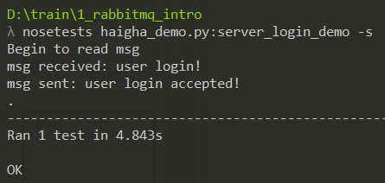
执 行 结 果

Slide 23
Direct模式
Queue_x 路由键 a
路由键=a的消息
Exchange
路由键=b的消息
Queue_y 路由键b
路由键=c的消息
Queue_z 路由键c
路由键=d的消息
丢弃!

Slide 24
消息总线与软件解耦
发送者不知道消息会被送到哪个消息队列，也不知道接收者是谁。
接收者只管从自己创建的消息队列取消息，不知道消息来自哪个发送者。
如果2个相互通信的程序连对方是谁都不知道，那它们之间要出现软件上的不良耦合，就不那么容易了。

Slide 25
总线接口测试
向被测服务发送消息
用特定路由键发送消息即可
接收来自被测服务的消息
被测服务发出的消息，有1个或多个路由键。
为上述每个路由键，创建消息队列，并做路由键绑定。
接收消息

Slide 26
TAS产品：请求-响应的路由键对应关系
以登录服务为例，服务启动后，可以看到其创建的消息队列及其绑定的路由键
RabbitMQ Web管理客户端
登录服务有login_user_req消息队列，绑定的路由键是user_req
那么，登录服务对应的响应消息，其对应的路由键应该是user_rsp。

Slide 27
TAS消息总线的测试驱动
提供recv接口，封装循环接收操作
封装protobuf编解码
提供expect接口

Slide 28
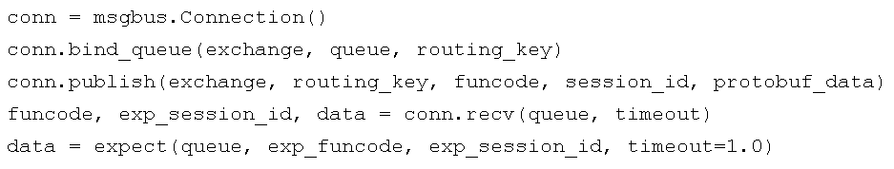
TAS消息总线的测试驱动

Slide 29
消息总线的负荷分担
服务a
Exchange
消息队列
服务b

Slide 30
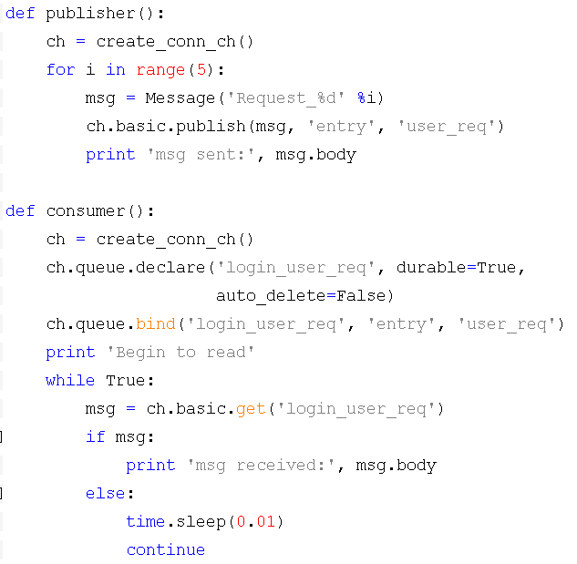
Demo 代码

Slide 31
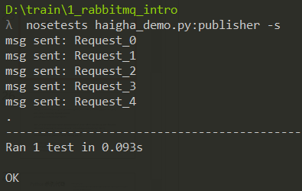
发送者：执行结果

Slide 32
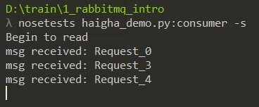
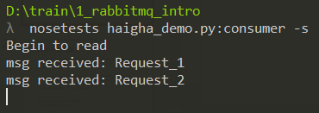
执 行 结 果

Slide 33
多路发送：一个路由键绑定多个消息队列
RabbitMQ
消息队列 order_order_rsp
路由键order_req
建仓请求/
路由键order_req
Exchange
前置
服务
消息队列risk_order_req
路由键order_req

Slide 34
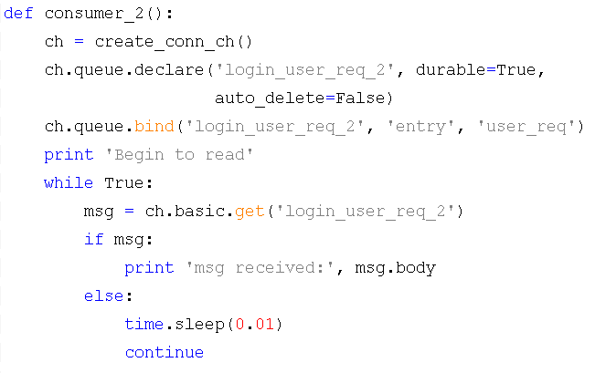
两个消息队列，名字不同，路由键相同

Slide 35
执行结果

Slide 36
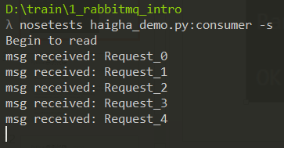
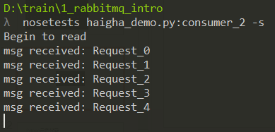
执 行 结 果

